Slide 1
好搭BOX智能实验箱
好好搭搭在线
“

Slide 2
好好搭搭
声音传感器
亮度传感器 的使用

Slide 3
01
情景描述
02
知识与概念
目录
03
作品制作
04
拓展与思考

Slide 4
1
情景描述
普通灯一般使用机械开关控制亮灭，而智能灯使用各种传感器控制亮灭。本课将学习制作一种智能声控灯，它能够在检测到周围光线比较暗、同时声音强度达到指定值以上时自动点亮。不仅能够给使用者带来方便，还可以节约用电。
02

Slide 5
2
知识与概念
声音传感器模块
声音传感器里面有一个对声音敏感的电容式驻极体话筒，声波会使话筒内的驻极体薄膜振动，产生电压变化，通过转化和采集后输出具体数值。
好搭BOX套件中的声音传感器输出的声音强度取值范围是（0，4095）。
02
声音传感器模块

Slide 6
2
知识与概念
亮度传感器模块
亮度传感器其实是一个光敏管，能够感知周围光线的强度，通过转化和采集后输出具体数值。
好搭BOX套件中亮度传感器输出的光线强度取值范围是（0，4095）。
02
亮度传感器模块

Slide 7
2
知识与概念
这个指令在输入类别指令中。
使用这个指令可以读取声音传感器的输出值。
02

Slide 8
2
知识与概念
这个指令在输入类别指令中。
使用这个指令可以读取亮度传感器的输出值。
02

Slide 9
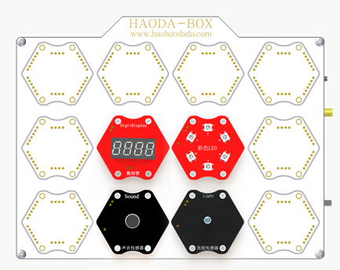
3
作品制作
第一步：搭建硬件，连接网络
将彩色LED模块、数码管模块、声音传感器模块、亮度传感器模块，放置在主控板上的任意六边形位置，磁铁吸合；打开主控板电源开关，等待主控板连接网络成功。
02

Slide 10
3
作品制作
第二步：进入网站编程界面
02
打开浏览器，登录“好好搭搭”网站；单击网站上方的“创作”按钮，在“创作模板”网页中选择无线下载模式编程中的好搭BOX智能实验箱，点击进入编程界面。

Slide 11
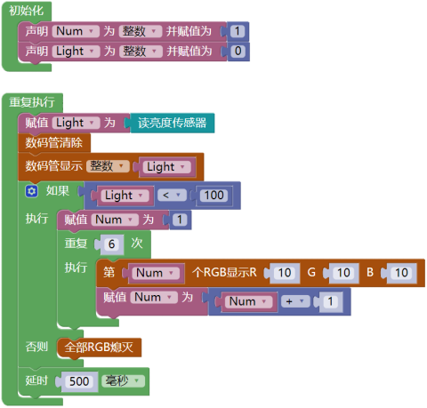
3
作品制作
要让亮度传感器控制彩色LED亮灭，需要对亮度传感器的值进行判断：如果亮度传感器所连接的模拟口读取的值小于“100”、也就是周围光线比较暗，那么点亮主板上的彩色 LED；否则熄灭彩色LED。
02

Slide 12
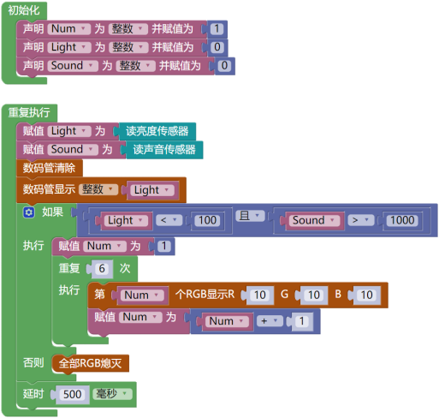
3
作品制作
“白天叫不亮的灯”
的程序示意图
02

Slide 13
4
拓展与思考
你能否换一种编写方式来编写白天叫不亮的灯呢？
除了使用亮度和声音传感器控制灯光，你还能让灯光控制更智能、使用更方便吗？

Slide 14
谢谢观看
“

